Slide 1
Новые формы работы с девушками на уроках физической культуры.
Тема:
«Использование гимнастики с элементами аэробики на уроках физической культуры».

Slide 2
Цель урока:
Показать обучающимся привлекательность
и доступность нетрадиционного вида
гимнастики, как аэробика и развивать интерес к спортивной гимнастике.
Задачи урока:
Образовательные:
формирование системы знаний и умений в области оздоровительной аэробики.
Оздоровительные:
формирование правильной осанки;
укрепление опорно-двигательного аппарата
развитие внимательности, координационных способностей, гибкости.
развитие пластики движений, аэробной выносливости, силовых качеств, гибкости.
Воспитательные:
воспитание чувства прекрасного, эстетической культуры, чувства ритма, такта, эстетики движений, бережного отношения к своему здоровью.

Slide 3
Разминка под музыкальное сопровождение

Slide 4
Комплекс аэробных упражнений

Slide 5
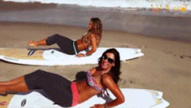
Комплекс аэробных упражнений

Slide 6
Комплекс аэробных упражнений

Slide 7
Комплекс аэробных упражнений

Slide 8
Комплекс аэробных упражнений

Slide 9
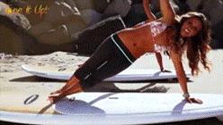
Комплекс аэробных упражнений

Slide 10
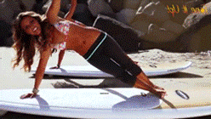
Комплекс аэробных упражнений

Slide 11
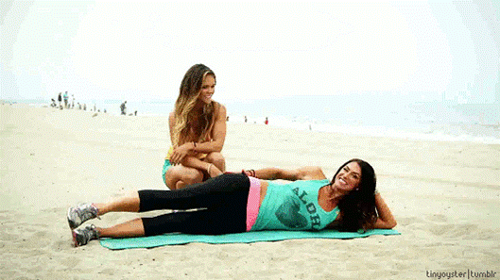
Комплекс аэробных упражнений

Slide 12
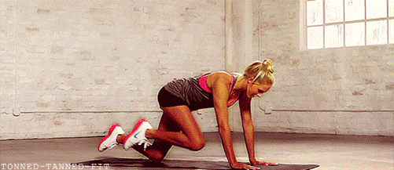
Комплекс аэробных упражнений

Slide 13
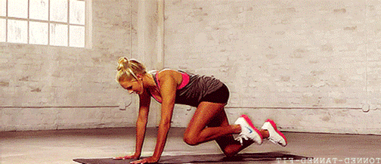
Комплекс аэробных упражнений

Slide 14
Упражнения с гимнастическими лентами

Slide 15
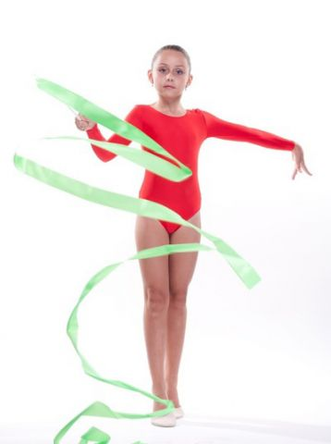
Упражнения с гимнастическими лентами

Slide 16
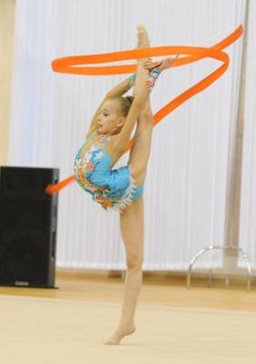
Упражнения с гимнастическими лентами

Slide 17
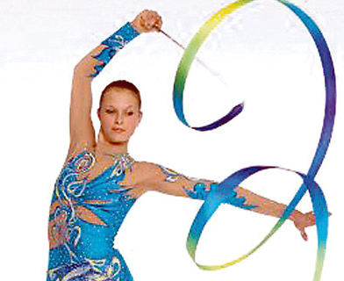
Упражнения с гимнастическими лентами

Slide 18
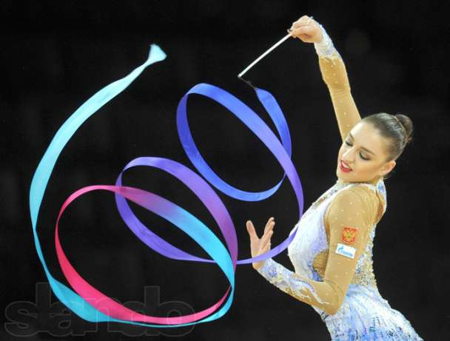
Упражнения с гимнастическими лентами

Slide 19
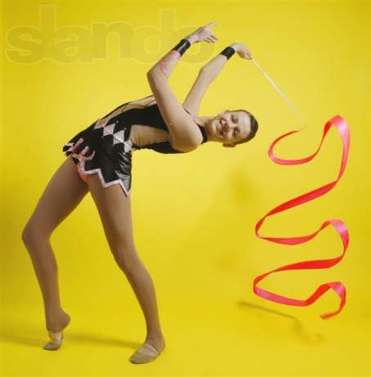
Упражнения с гимнастическими лентами

Slide 20
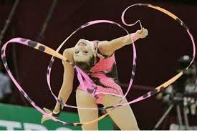
Упражнения с гимнастическими лентами

Slide 21
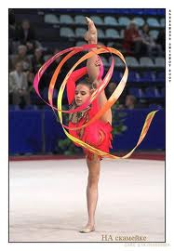
Упражнения с гимнастическими лентами

Slide 22
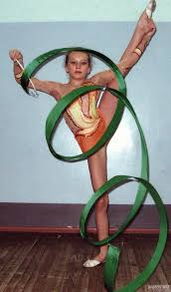
Упражнения с гимнастическими лентами

Slide 23
Упражнения с гимнастическими лентами

Slide 24
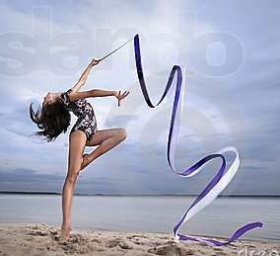
Упражнения с гимнастическими лентами

